Slide 1

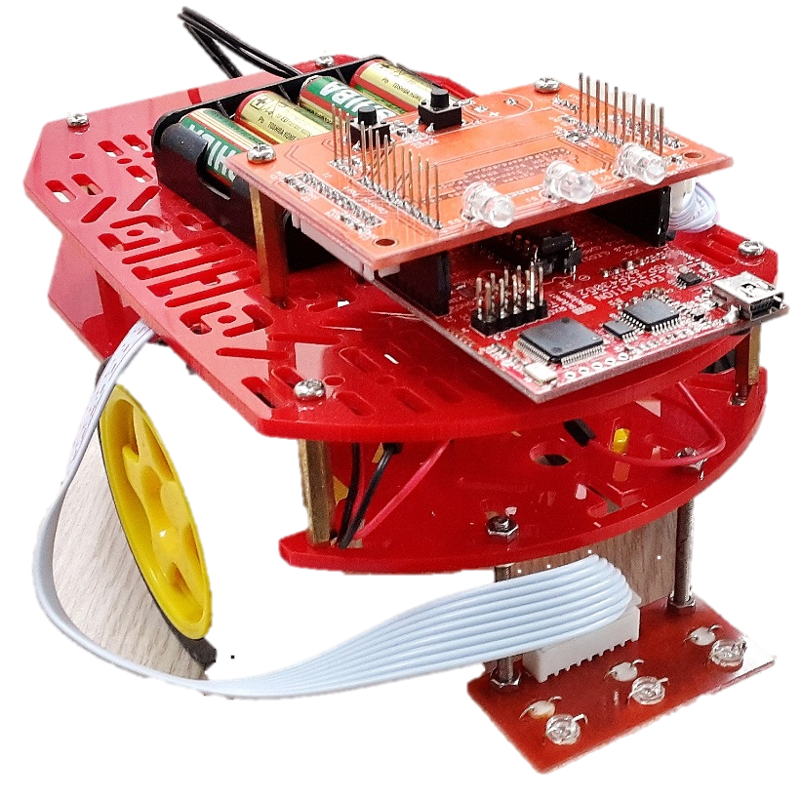

iBot Mô tả thiết kế
Đại Học Bách Khoa Thành phố Hồ Chí Minh
Khoa Điện – Điện tử
Thiết kế bởi Câu lạc bộ Sinh viên Nghiên Cứu Khoa Học Khoa Điện – Điện tử, ĐH Bách Khoa Tp. HCM

Slide 2
Tổng quan
iBot
Mạch điều khiển chính
Mạch công suất
Cảm biến
Truyền dữ liệu không dây RF (*)
Khung cơ khí
(*) phát triển vào năm 2015

Slide 3
1) Mạch điều khiển chính
Vi điều khiển
MSP430G2553 (16-bit)
LED hiển thị
2 LEDs hiển thị trạng thái (màu xanh dương – lập trình được)
Buzzer
1 còi báo hiệu (lập trình được)
1 LED báo nguồn (vàng)
Nút nhấn
Cáp tín hiệu
2 phím nhấn (lập trình được)
cáp tín hiệu kết nối với mạch công suất và mạch cảm biến

Slide 4
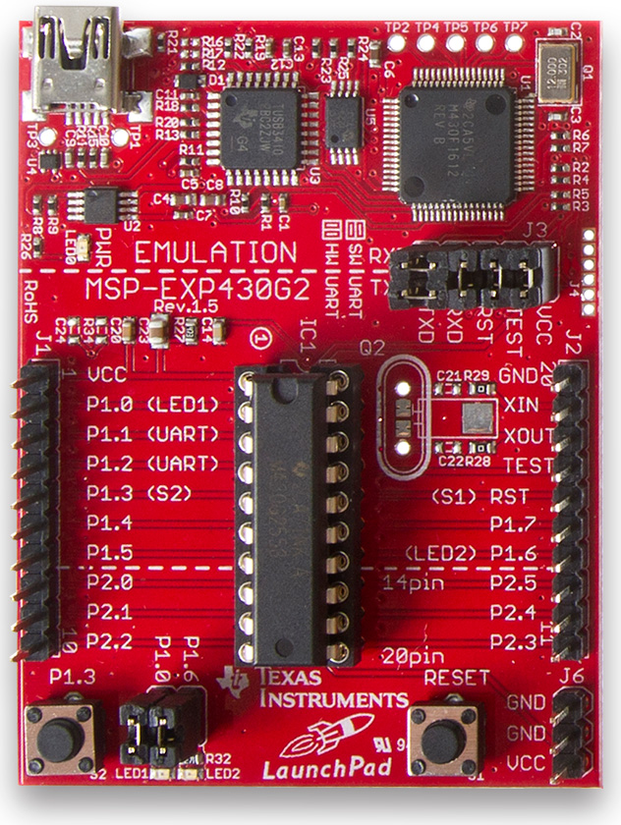
1) Mạch điều khiển chính
a) Sơ đồ kết nối các chân tín hiệu từ KIT điều khiển tới các mô-đun khác của mạch
iBot sử dụng KIT MSP430 Launch pad của hãng Texas Instruments (TI), với vi điều khiển (MCU) 16-bit MSP430G2553
b) KIT MSP430 launch pad

Slide 5
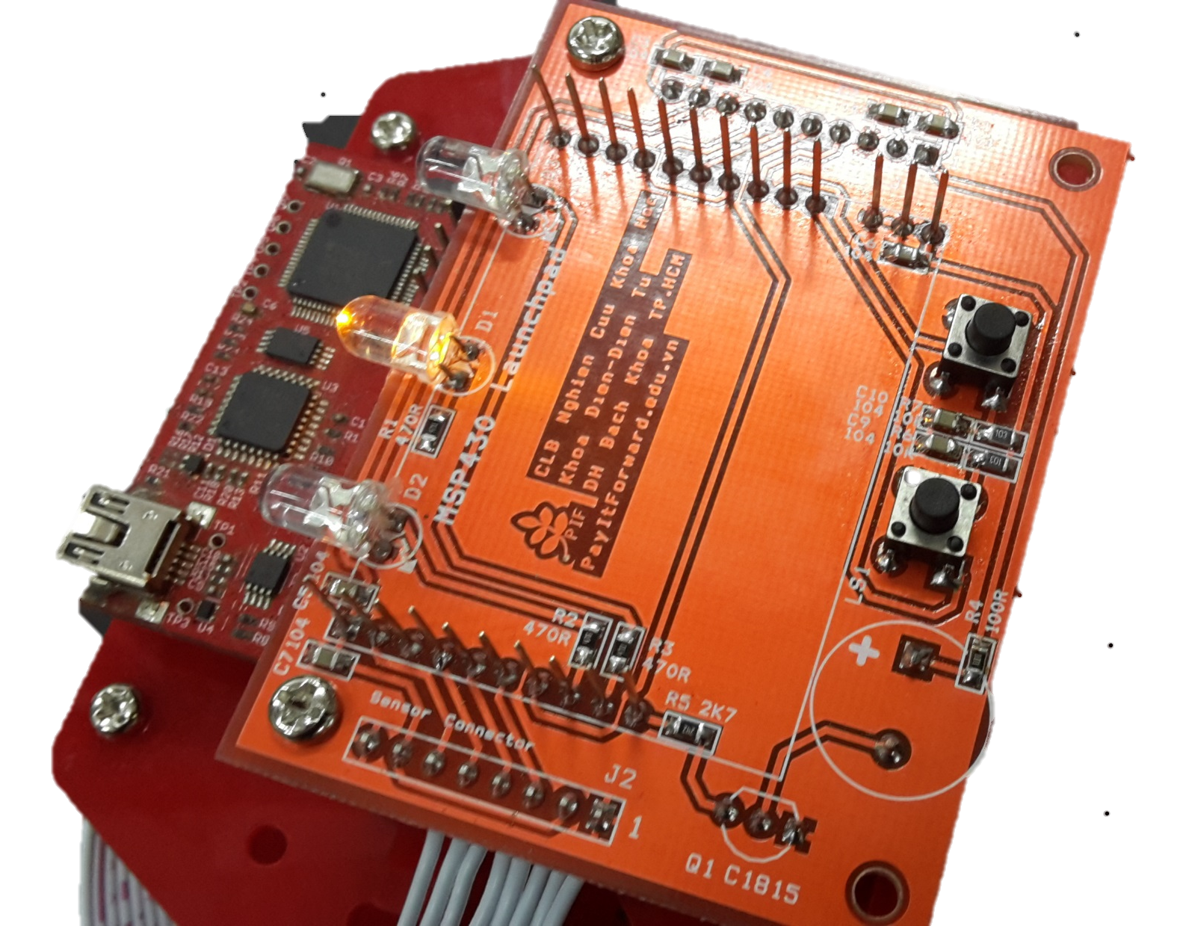
1) Mạch điều khiển chính
LED báo bật nguồn
LED trạng thái 1
LED trạng thái 2
Còi báo (buzzer) (được hàn ở mặt sau)
a) Sơ đồ mạch LED và Buzzer
Sinh viên có thể lập trình điều khiển Buzzer và các LED trạng thái.

Slide 6
1) Mạch điều khiển chính
Nút nhấn 2
Nút nhấn 1
Sơ đồ mạch 2 phím nhấn
Sinh viên có thể dùng nút nhấn 1 và 2 để thực hiện chương trình theo yêu cầu.
Ví dụ: nhấn phím 1 robot bắt đầu chạy, nhấn phím 2 dừng lại.

Slide 7
1) Mạch điều khiển chính
Sơ đồ mạch cáp kết nối tín hiệu đến mạch công suất (a – cáp 10 chân) và đến mạch cảm biến dò đường (b – cáp 8 chân).

Slide 8
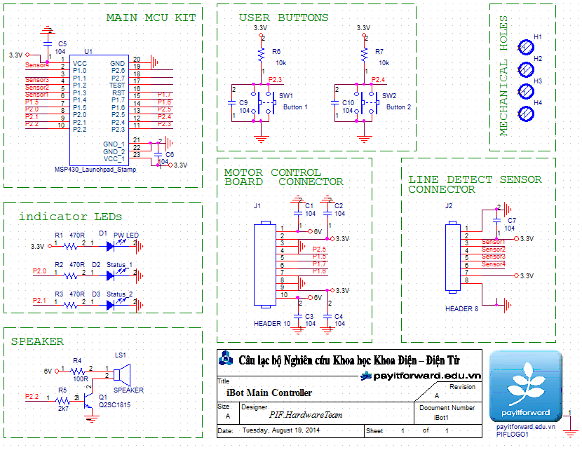
Mạch điều khiển chính
Sơ đồ toàn bộ mạch điều khiển chính

Slide 9
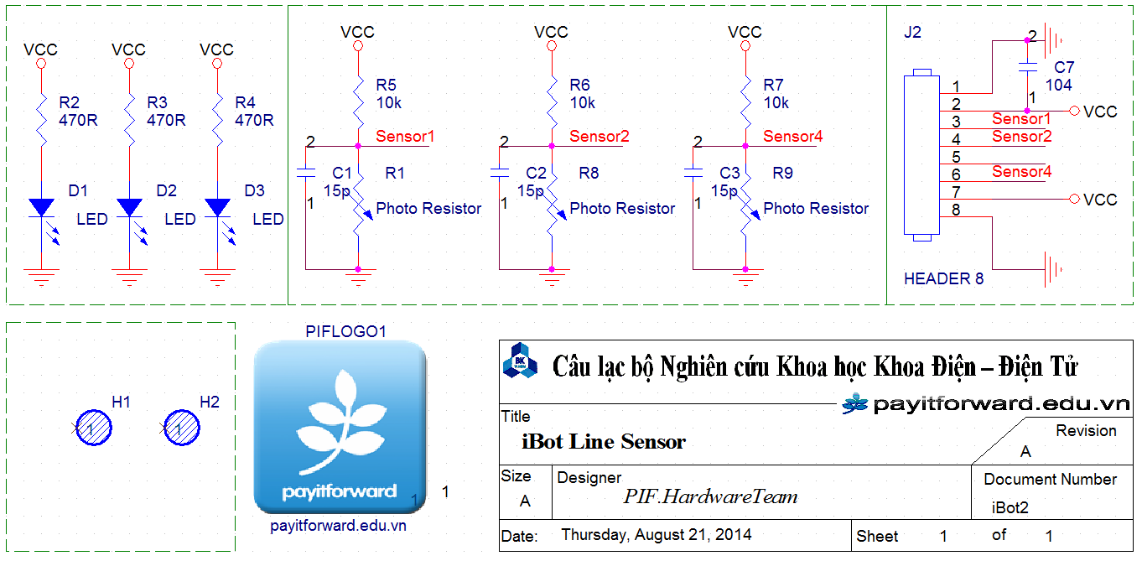
2) Mạch cảm biến: phát hiện line

Slide 10
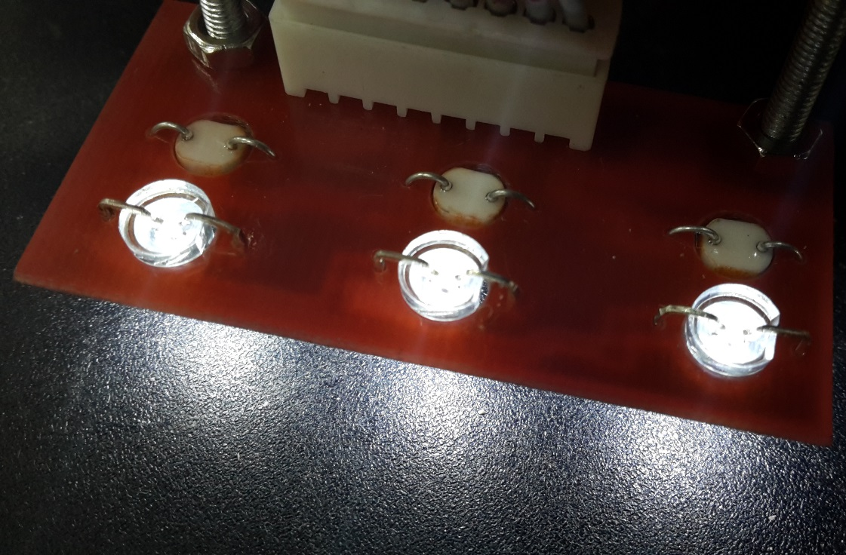
2) Mạch cảm biến: phát hiện line
Mạch phát hiện line (dò đường) gồm 3 cặp LED – Quang trở.
Nguyên lý hoạt động (bổ sung sau)
Mạch phát hiện line (dò đường)

Slide 11
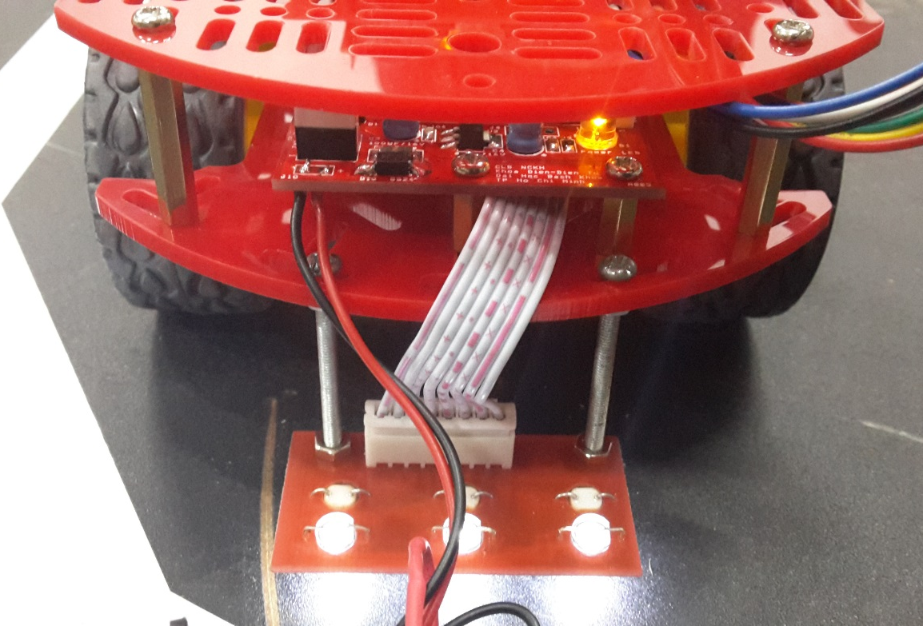
2) Mạch cảm biến: phát hiện line
Mạch phát hiện line (dò đường) gồm 3 cặp LED – Quang trở.
Mạch phát hiện line (line follower) kết nối với mạch điều khiển chính bằng cáp 8 chân.

Slide 12
3) Mạch công suất: điều khiển động cơ DC
Nhiệm vụ mạch cầu H

Slide 13
3) Mạch công suất: điều khiển động cơ DC
Chip xử lý chính làm nhiệm vụ điều khiển mạch công suất là MSP430G2553

Slide 14
3) Mạch công suất: điều khiển động cơ DC
Cáp kết nối đến vi điều khiển trung tâm (MCU MSP430G2553 tầng trên)
Mạch đệm tín hiệu từ vi điều khiển tới các phần tử công suất

Slide 15
3) Mạch công suất: điều khiển động cơ DC
Mạch cầu H điều khiển 1 motor (có 2 mạch tương ứng với 2 motor)

Slide 16
3) Mạch công suất: điều khiển động cơ DC
a) Mạch đo điện áp nguồn
b) Mạch đo dòng tải
c) Mạch nguồn: PIN vào 6VDC, tạo áp 3.3V dung cho mạch điều khiển

Slide 17
3) Mạch công suất: điều khiển động cơ DC
Mạch bảo vệ quá dòng (lấy tín hiệu đo dòng tải để kiểm tra)

Slide 18
3) Mạch công suất: điều khiển động cơ DC
Mạch bảo vệ quá dòng (lấy tín hiệu đo dòng tải để kiểm tra)

Slide 19
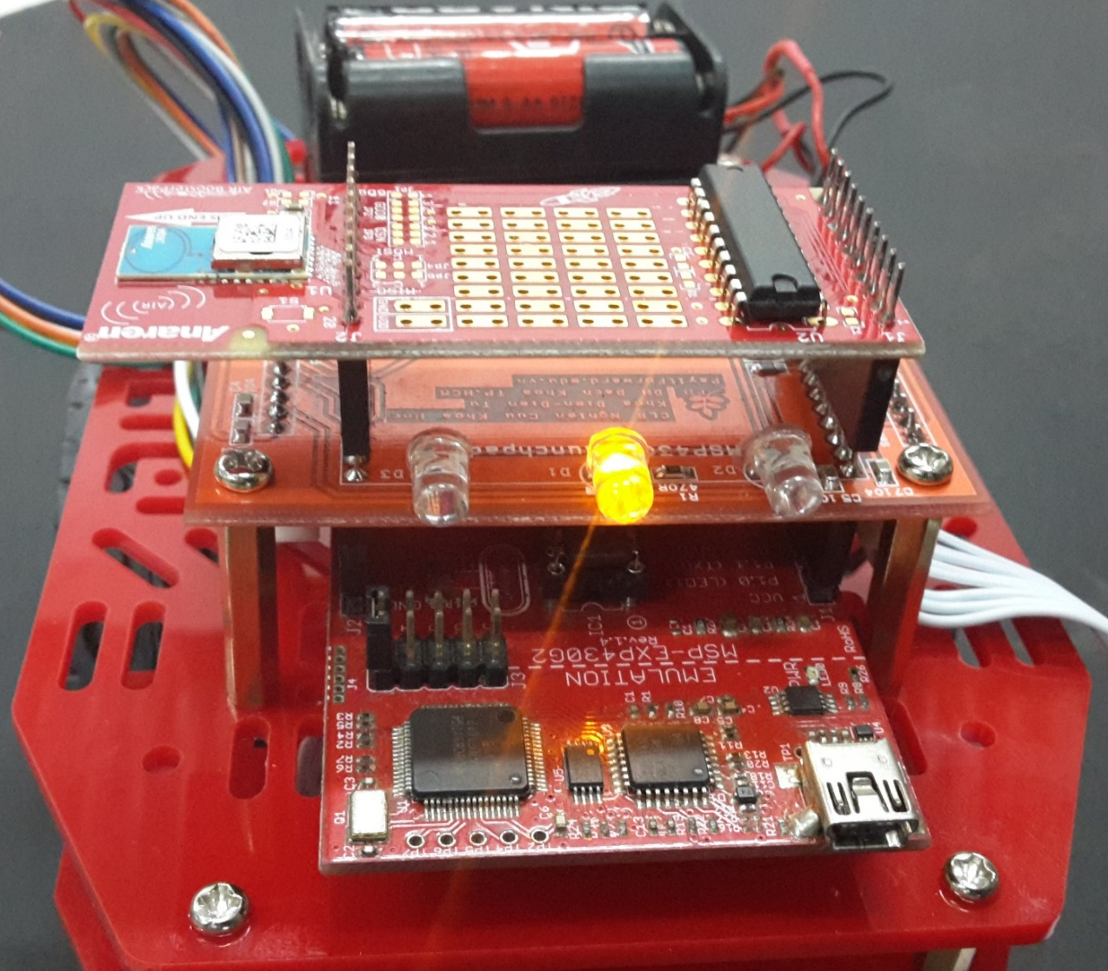
4) Module CC110L RF BoosterPack
Module RF CC110L của hãng Texas Instruments được gắn ở tầng trên cùng, đảm nhận nhiệm vụ truyền dữ liệu không dây qua sóng RF.
Phần này sẽ được phát triển trong năm 2015.

Slide 20
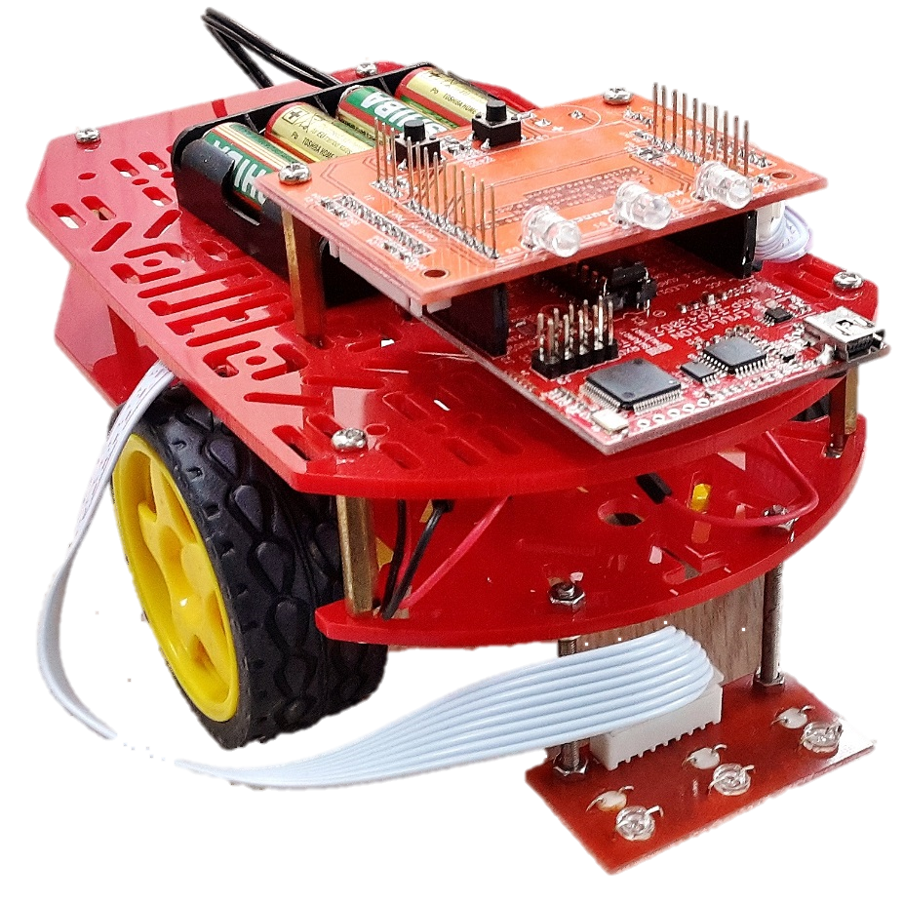
5) Khung robot
Khung robot sử dụng trong môn học là Magician Chassic của SparkFun Electronics (US).
Link tham khảo: https://www.sparkfun.com/products/10825
Kích thước: 110 x 174mm
Thông số kỹ thuật:
Điện áp tối đa cho motor: 6VDC
Tốc độ không tải: 90±10rpm
Dòng điện không tải: 190mA (max.250mA)
Mô men: 800gf.cm
Stall Current: ~1A
Đường kính bánh xe 65mm (30mm Wide)

Slide 21
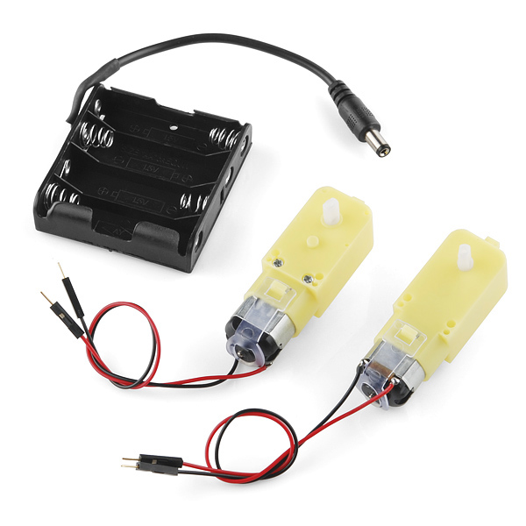
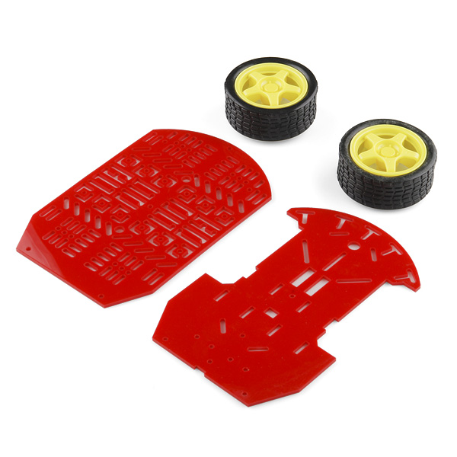
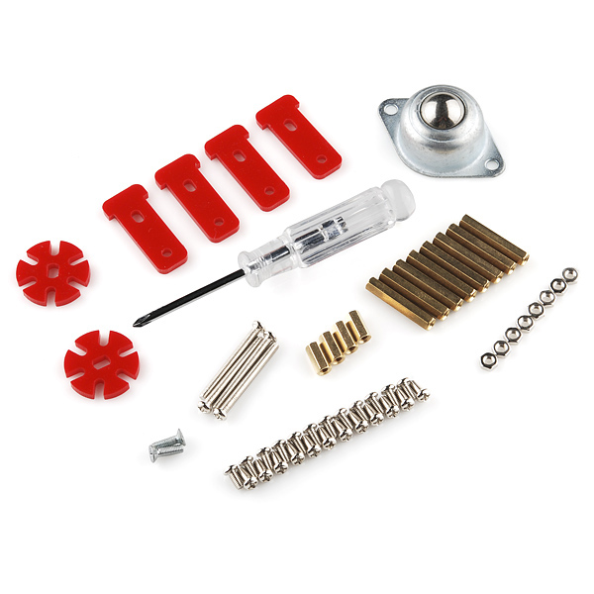
5) Khung robot
Các thành phần của bộ Magician Chassis: Bộ 2 Động cơ DC có hộp số (gearmotors) + Bánh xe (wheels) + Đĩa encoder, bánh omni, hộp đựng 4 pin AA, khung acrylic và các ốc vít cần thiết.

Slide 22
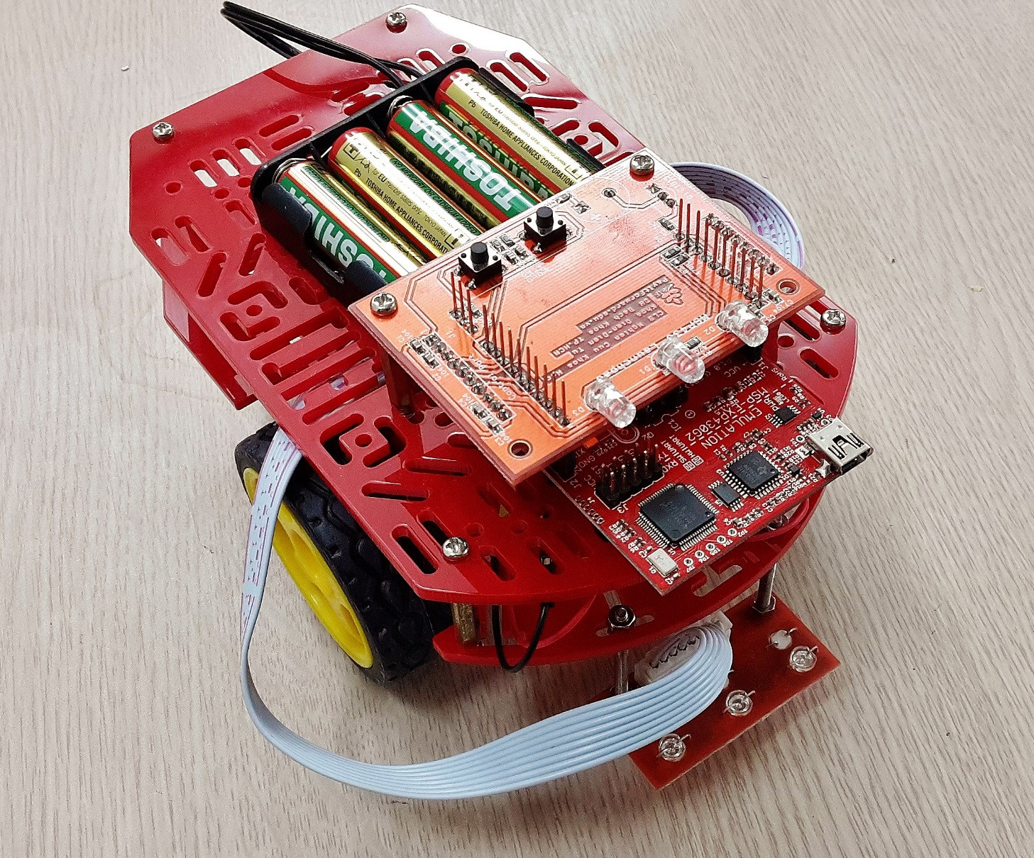
6) Robot hoàn chỉnh

